Slide 1
Основы моделирования и исследования систем подводных аппаратов

Slide 2
Математическая модель подводного аппарата
Цель разработки математической модели ПА: разработка упрощенной модели ПА, для которой возможно известными методами синтезировать систему управления и навигационную систему ПА.
Этапы разработки математической модели ПА:
Построение физической модели ПА;
Разделение физической модели ПА по степеням свободы ПА с учетом некоторых допущений (контура) ;
Построение модели ПА для отдельного контура;
Упрощение модели ПА в отдельном контуре путем линеаризации с целью привидения к известным передаточным функциям.

Slide 3
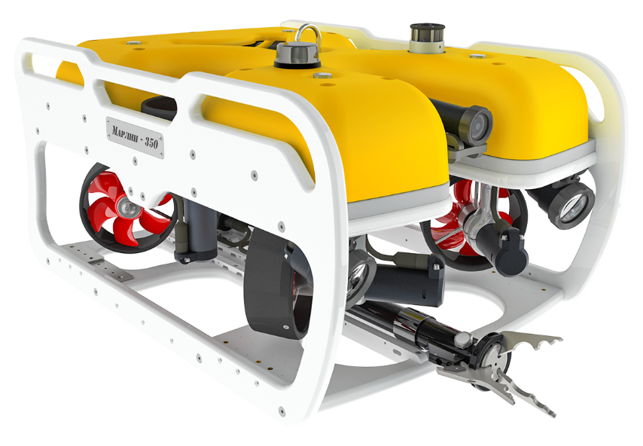
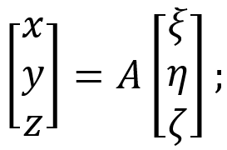

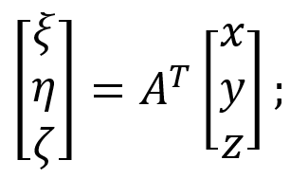
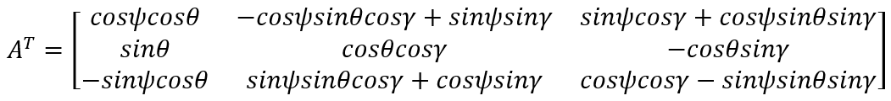























Системы координат
$$y^{I}$$
$$η$$
$$θ$$
$$η_{p}$$
$$y$$
$$γ$$
$$\dot{ψ}$$
$$x$$
$$\dot{γ}$$
$$θ$$
$$x^{I}$$
$$ψ$$
$$ξ$$
$$ξ_{p}$$
$$O_{ПА}$$
$$O_{p}$$
$$ζ_{p}$$
$$\dot{θ}$$
$$ψ$$
$$γ$$
$$ζ$$
$$z^{I}$$
$$z$$

Slide 4
Влияние среды на подводный аппарат
Fa
Fв
Fг
h1
Fg
Fa – сила Архимеда;
Fg – сила тяжести;
Fд – сила тяги движителей;
Fв – внешние возмущающие силы;
Fг – гидродинамические силы сопротивления движению ПА;
h1 – метацентрическая высота.
Fд

Slide 5
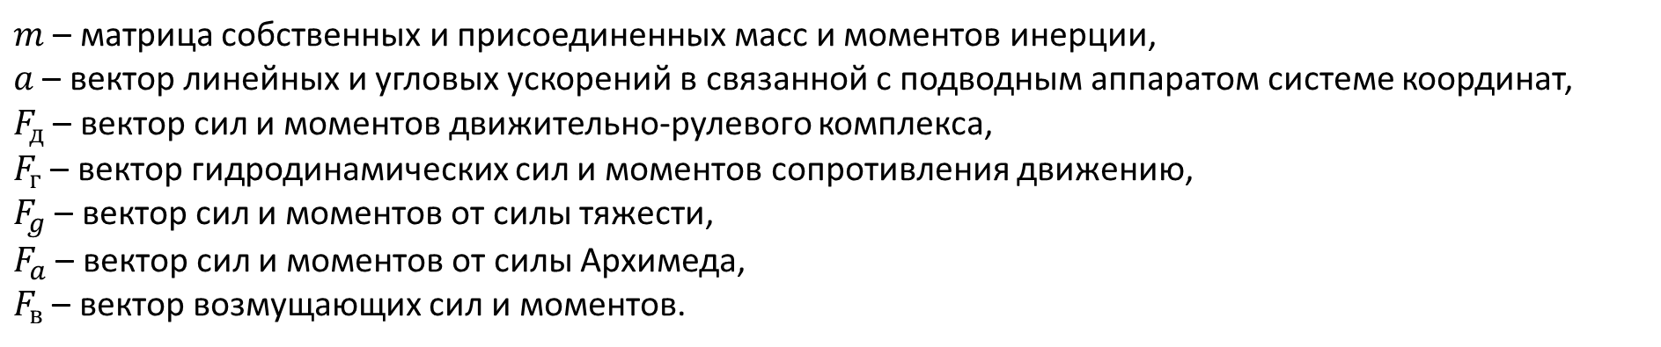
Математическая модель подводного аппарата
Рассматриваем подводный аппарат как математическую точку.
Центр связанной системы координат принимаем совпадающим с центром масс подводного аппарата.
Подводный аппарат совершает сложное (одновременно линейное и угловое) движение под действием внешних сил и моментов.
Уравнение динамики подводного аппарата в матричной форме
$$ma=ΣF⇒ ma=F_{д}+F_{г}+F_{g}+F_{a}+F_{в},$$
$m$ – матрица собственных и присоединенных масс и моментов инерции,
$a$ – вектор линейных и угловых ускорений в связанной с подводным аппаратом системе координат,
$F_{д}$ – вектор сил и моментов движительно-рулевого комплекса,
$F_{г}$ – вектор гидродинамических сил и моментов сопротивления движению,
$F_{g}$ – вектор сил и моментов от силы тяжести,
$F_{a}$ – вектор сил и моментов от силы Архимеда,
$F_{в}$ – вектор возмущающих сил и моментов.

Slide 6
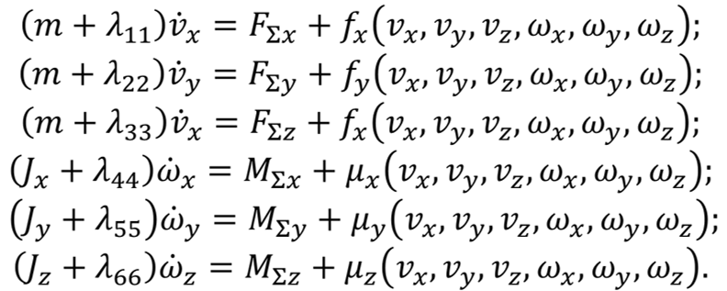
Обращенные уравнения динамики
Предполагаем, что подводный аппарат можно привести в заданное положение последовательным смещением и поворотом вокруг трех осей. Получается 6-ть степеней свободы => 6-ть сепаратных каналов.

Slide 7
Модель подводного аппарата в контуре курса
Управляющие команды на движители
Подводный аппарат расположен в плоскости горизонта.
Пульт управления
Модель
движительно-рулевого комплекса ПА
Модель среды
Момент, создаваемый движителями
Модель динамики ПА
Экран диагностики
Моменты, действующие на ПА со стороны среды
Угол курса ПА;
Скорость вращения ПА вокруг вертикальной оси;
Угловое ускорение ПА при вращении вокруг вертикальной оси.

Slide 8
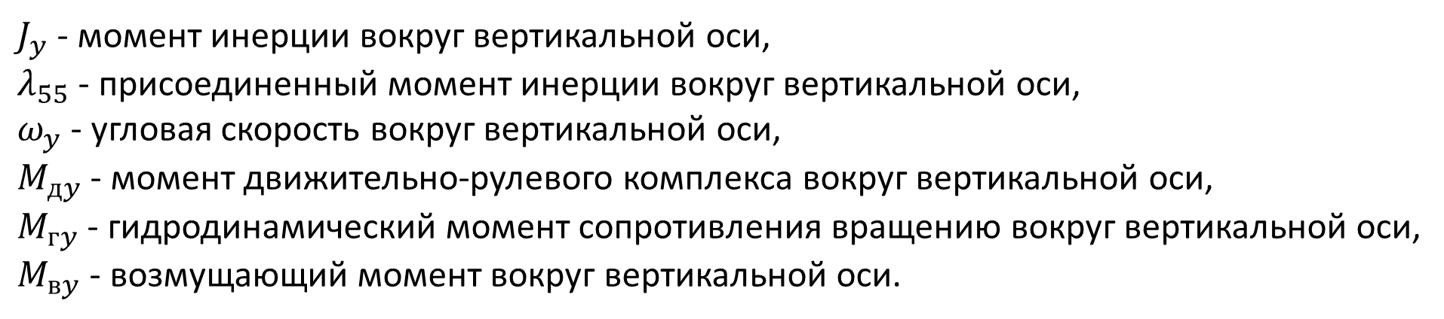

Модель подводного аппарата в контуре курса
Уравнение динамики подводного аппарата в контуре курса:
$$\left(J_{y}+λ_{55}\right)\dot{ω_{y}}=M_{дy}+M_{гy}+M_{вy},$$
$J_{y}$ - момент инерции вокруг вертикальной оси,
$λ_{55}$ - присоединенный момент инерции вокруг вертикальной оси,
$ω_{y}$ - угловая скорость вокруг вертикальной оси,
$M_{дy}$ - момент движительно-рулевого комплекса вокруг вертикальной оси,
$M_{гy}$ - гидродинамический момент сопротивления вращению вокруг вертикальной оси,
$M_{вy}$ - возмущающий момент вокруг вертикальной оси.

Slide 9
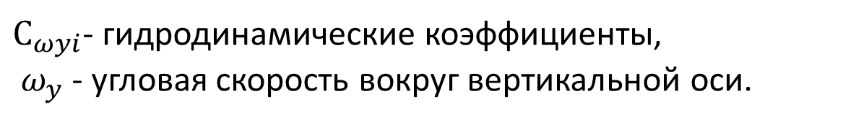

Гидродинамический момент сопротивления
Гидродинамический момент сопротивления вращению вокруг вертикальной оси:
$$M_{гy}=−С_{ωy1}\left|ω_{y}\right|ω_{y}−С_{ωy2}ω_{y},$$
$С_{ωyi}$- гидродинамические коэффициенты,
$ω_{y}$ - угловая скорость вокруг вертикальной оси.
Линеаризация гидродинамического момента путем разложения в ряд Тейлора:
$$M_{гy}=\frac{∂}{∂ω_{y}}{\left[−С_{ωy1}{ω_{y}}^{2}−С_{ωy2}ω_{y}\right]}_{ω_{y}^{∗}}Δω_{y}=(−2С_{ωy1}ω_{y}^{∗}−С_{ωy2})ω_{y}$$
$ω_{y}^{∗}$ - точка линеаризации – наихудший с точки зрения устойчивости случай.

Slide 10

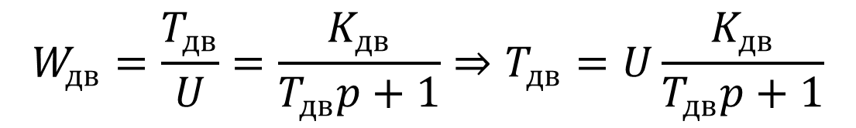

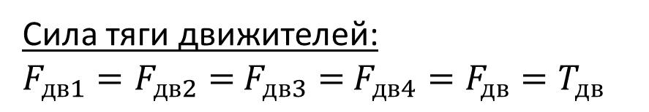

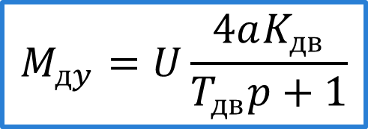

Момент движительно-рулевого комплекса
x
Сила тяги движителей:
$F_{дв1}=F_{дв2}=$ $F_{дв3}=$ $F_{дв4}=F_{дв}=T_{дв}$
$$F_{дв1}$$
$$F_{дв2}$$
Передаточная функция движителя:
a
z
$$F_{дв3}$$
$$F_{дв4}$$
$$W_{дв}=\frac{T_{дв}}{U}=\frac{K_{дв}}{T_{дв}p+1}⇒T_{дв}=U\frac{K_{дв}}{T_{дв}p+1}$$
Момент движительно-рулевого комплекса:
$$M_{дy}=−F_{дв1}a+F_{дв2}a+F_{дв3}a−F_{дв4}a=−2aF_{дв}+2aF_{дв}=4aF_{дв}$$
$$M_{дy}=U\frac{4aK_{дв}}{T_{дв}p+1}$$

Slide 11
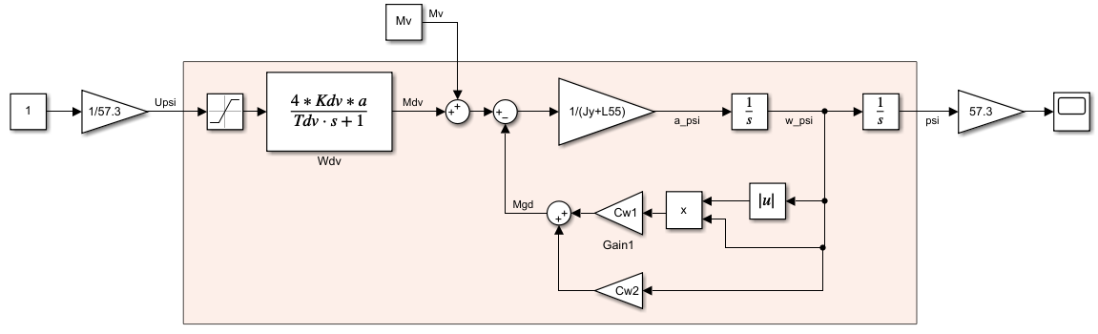
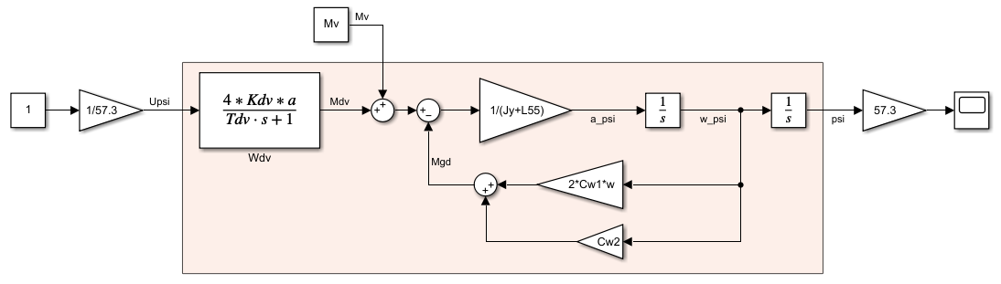
Модель подводного аппарата в контуре курса
Нелинейная модель
Линеаризованная модель

Slide 12
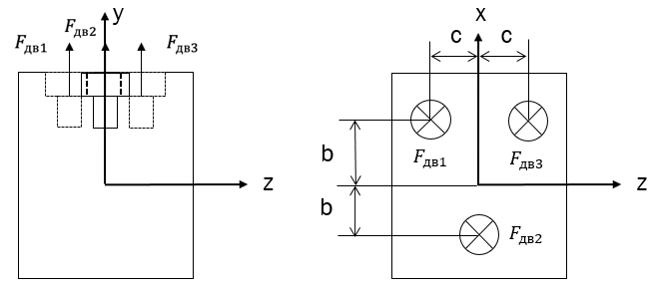
Задача 1
Построить модель подводного аппарата в контуре дифферента и в контуре крена.
Требования:
Необходимо построить нелинейную модель. Затем отдельно ее линеаризованный вид.
Сравнить работу нелинейной и линеаризованной модели.

Slide 13
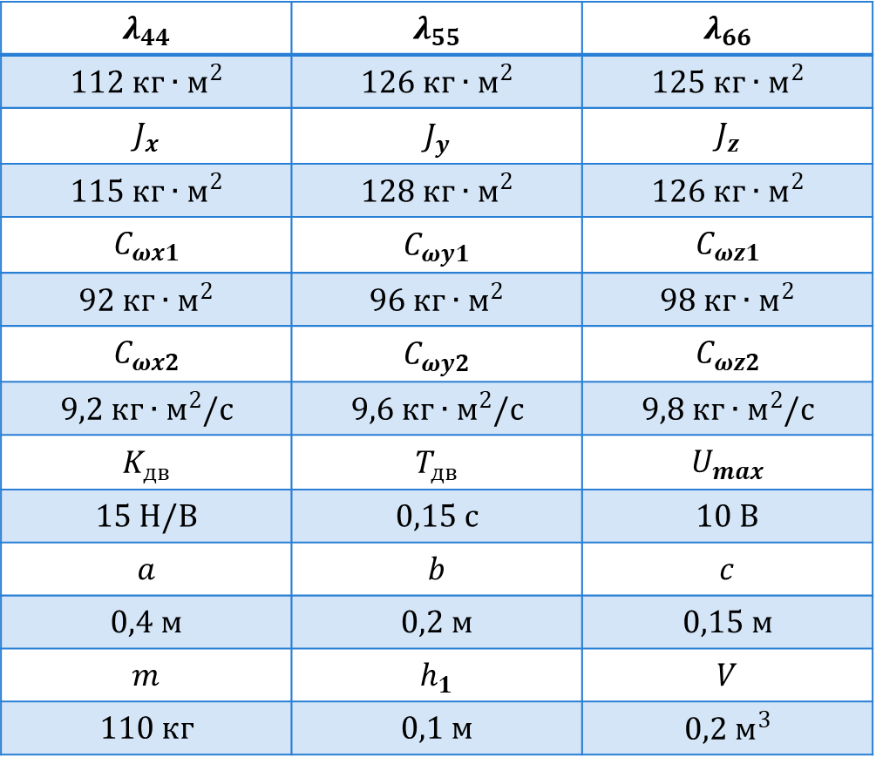
Параметры подводного аппарата
$$λ_{44}$$ | $$λ_{55}$$ | $$λ_{66}$$
$$112 кг∙м^{2}$$ | $$126 кг∙м^{2}$$ | $$125 кг∙м^{2}$$
$$J_{x}$$ | $$J_{y}$$ | $$J_{z}$$
$$115 кг∙м^{2}$$ | $$128 кг∙м^{2}$$ | $$126 кг∙м^{2}$$
$$C_{ωx1}$$ | $$C_{ωy1}$$ | $$C_{ωz1}$$
$$92 кг∙м^{2}$$ | $$96 кг∙м^{2}$$ | $$98 кг∙м^{2}$$
$$C_{ωx2}$$ | $$C_{ωy2}$$ | $$C_{ωz2}$$
$$9,2 кг∙м^{2}/с$$ | $$9,6 кг∙м^{2}/с$$ | $$9,8 кг∙м^{2}/с$$
$$K_{дв}$$ | $$T_{дв}$$ | $$U_{max}$$
$$15 Н/В$$ | $$0,15 с$$ | $$10 В$$
$$a$$ | $$b$$ | $$c$$
$$0,4 м$$ | $$0,2 м$$ | $$0,15 м$$
$$m$$ | $$h_{1}$$ | $$V$$
$$110 кг$$ | $$0,1 м$$ | $$0,2 м^{3}$$

Slide 14
Задача 2
Построить модель подводного аппарата в контуре глубины и контуре марша.
Требования:
Необходимо построить нелинейную модель. Затем отдельно ее линеаризованный вид.
Сравнить работу нелинейной и линеаризованной модели.

Slide 15
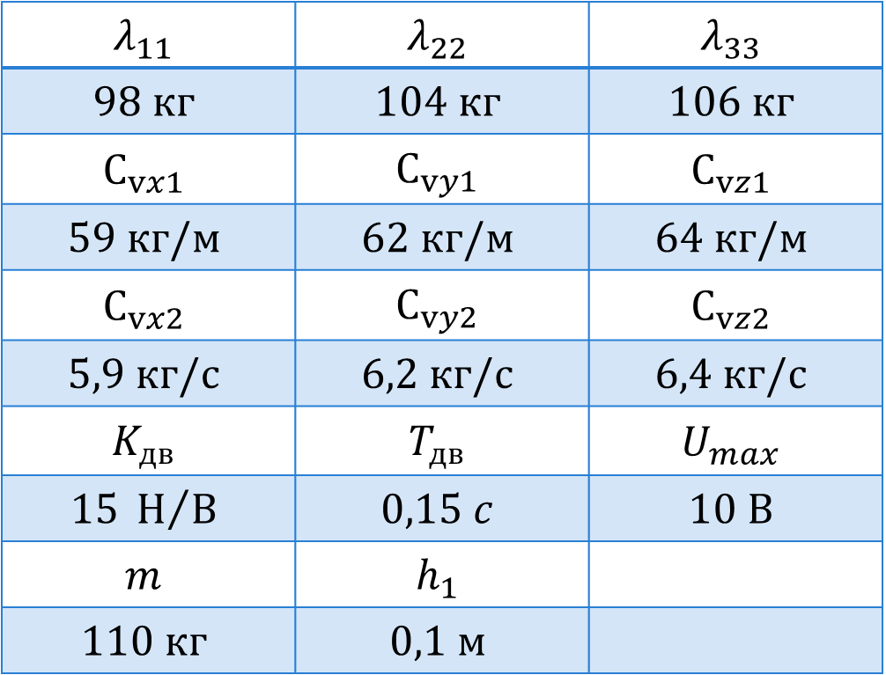
Параметры подводного аппарата
$$λ_{11}$$ | $$λ_{22}$$ | $$λ_{33}$$
$$98 кг$$ | $$104 кг$$ | $$106 кг$$
$$С_{vx1}$$ | $$С_{vy1}$$ | $$С_{vz1}$$
$$59 кг/м$$ | $$62 кг/м$$ | $$64 кг/м$$
$$С_{vx2}$$ | $$С_{vy2}$$ | $$С_{vz2}$$
$$5,9 кг/с$$ | $$6,2 кг/с$$ | $$6,4 кг/с$$
$$K_{дв}$$ | $$T_{дв}$$ | $$U_{max}$$
$$15 Н/В$$ | $$0,15 c$$ | $$10 В$$
$$m$$ | $$h_{1}$$
$$110 кг$$ | $$0,1 м$$

